Slide 1
동원교회의 나아갈 방향
2023.08.27
제직세미나

Slide 2
목차
동원교회의 목표
동원교회의 슬로건
동원교회의 비전
동원교회의 핵심목표

Slide 3
페이지 제목
1. 동원교회의 목표
하나님의 영광을 보며,
하나님의 영광을 드러내는 교회
(요 11 : 40)
예수께서 이르시되 내 말이
네가 믿으면 하나님의 영광을 보리라
하지 아니하였느냐 하시니
3/ 12

Slide 4
페이지 제목
2. 동원교회의 슬로건
충성된 사랑과
진실된 섬김으로
세워져 가는
믿음의 공동체
4/ 12

Slide 5
페이지 제목
3. 동원교회의 비전
하나님이 찾으시는 교회
하나님의 마음에 합한 교회
하나님의 뜻을 이루어
하나님을 기쁘시게 하는 교회
5/ 12

Slide 6
페이지 제목
4. 동원교회 핵심 목적_1
예배하는 공동체
살아있는 예배, 감격이 있는 예배,
삶으로 살아내는 예배
훈련하는 공동체
말씀을 배우고, 훈련하는 일에
헌신하는 공동체
다음세대를
살리는 공동체
교육부서 활성화, 부모교육,
오렌지 스쿨
6/ 12

Slide 7
페이지 제목
4. 동원교회 핵심 목적_2
이웃을 사랑하는
공동체
주변의 이웃들에게
손을 펼치는 교회
땅끝까지 복음을
증거하는 교회
단기 선교, 대부흥 전도주일,
화요 전도대 활성화
가정이 회복되는
공동체
마더 와이즈, 부모교육 세미나,
온가족 통합 예배, 가정예배
7/ 12

Slide 8
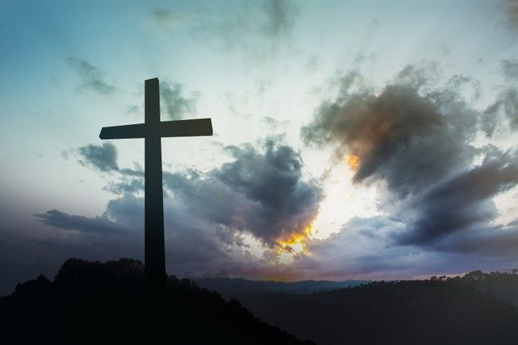
감사합니다.

